Slide 1
Digitální učební materiál
Název projektu: Inovace vzdělávání na SPŠ a VOŠ Písek |  |  | Číslo projektu: CZ.1.07/1.5.00/34.0010
Škola: Střední průmyslová škola a Vyšší odborná škola, Písek, Karla Čapka 402
Předmět: | OBN |  |  | Ročník: | 2
Téma: |  |  | Média II. – mediální obraz světa
Tematický okruh: Člověk jako občan
Jméno autora: Mgr. Ludmila Klavíková |  | Datum tvorby: duben 2013
Kód materiálu: OPVK_1.5_DUM_III/2_OBN_KA018 Soubor: 09VYSTUPY/VY_32_INOVACE_OBN_KA018
Anotace: Vliv médií na veřejné mínění, jejich moc. Základní informace o vysílání Rádia Svobodná Evropa.

Slide 2
MÉDIA II.
Veřejnost, veřejné mínění, bulvární a seriozní média, vliv a moc médií, cenzura, Rádio Svobodná Evropa

Slide 3
Veřejnost, veřejné mínění
veřejnost tvoří lidé, kteří se zajímají o politické, ekonomické, sociální a kulturní události ve společnosti a usilují o to, mít na ně nějaký vliv
veřejnost by měla být aktivní, informovaná a schopná kritické diskuse
od počátku své existence masová média významně ovlivňují veřejnost a v ní převládající názory, tzv. veřejné mínění

Slide 4
Veřejné mínění
je souborem převládajících postojů a názorů, které veřejnost zaujímá k určité otázce
na utváření veřejného mínění mají velký vliv média
například tím, že pravidelně o něčem informují a o jiném mlčí, oddělují tak v očích veřejnosti podstatné od nepodstatného
jedná se o tzv. určování agendy (angl. agenda setting) – schopnost médií nastolovat témata
ovlivňuje nás nejen výběr témat, ale i jejich zpracování

Slide 5
Požadavek objektivity, vyváženosti a nestrannosti
objektivita - nesměšovat fakta s názory, oddělují se faktická zpravodajství od názorových komentářů
vyváženost – princip zásady „dát prostor oběma stranám“, v rámci zpravodajství snaha získat stanoviska všech zainteresovaných stran
nestrannost – především politická

Slide 6
Bulvární média, seriozní média
Různá média podávají různý obraz světa podle toho, na jaké příjemce jsou orientována:
bulvární média – zaměřují se na senzační a skandální události typu „KDO – S KÝM – KDE“, apelují na city a zvědavost publika, neověřují zdroje, někdy je přímo vymýšlí
seriozní média – snaží se informovat o klíčových událostech a dávají přednost pečlivé analýze, komentářům a hlubším souvislostem

Slide 7
Moc a vliv médií
média informují a baví, ale zároveň člověka ovlivňují
v moderní společnosti jsou zdrojem moci, protože mají velký vliv na veřejné mínění
totalitní režimy vždy usilují o kontrolu nad médii, omezují informace pomocí cenzury a média využívají ke své propagandě
cenzura označuje záměrné zásahy vlivných jedinců nebo skupin, často přímo státu, do mediálních sdělení za účelem omezení a kontroly šíření informací, s cílem vytváření žádoucího mediálního obrazu světa

Slide 8
Rádio Svobodná Evropa
Svobodná Evropa (Radio Free Europe/Radio Liberty (RFE/RL)) je rozhlasová organizace založená Kongresem USA pro šíření objektivních informací v diktátorských režimech
jedinou možností, jak proniknout touto "železnou oponou" a svobodně informovat tamější obyvatelstvo, byly rádiové vlny, televize v dnešní podobě v té době ještě neexistovala
RFE zahájila v češtině provoz v Mnichově dne 1. května 1951

Slide 9
prvním ředitelem českého oddělení RFE v letech 1951- 1961 se stal Ferdinand Peroutka
po přepadení ČSSR vojsky Varšavské smlouvy, dne 21. srpna 1968, emigrovalo na Západ okolo 440 000 Čechů a Slováků
ze 440 000 českých a slovenských emigrantů se okolo 220 000 usadilo v letech 1968 - 1971 v Rakousku, proto byla přechodně otevřena pobočka československého vysílání RFE ve Vídni
rozhlasová stanice „Svobodná Evropa“ skončila 30. června 1994 svojí činnost v Mnichově a začala 1. července 1994 vysílat z Prahy

Slide 10
Praha - Hagibor
vzhledem k bezpečnostním rizikům, zejména možnosti teroristického útoku, bylo několikrát navrženo přestěhovat sídlo Svobodné Evropy z budovy bývalého Federálního shromáždění v centru Prahy do jiného objektu, řada navržených budov se však ukázala jako nevyhovující
během roku 2008 proto byla postavena pro rozhlasovou stanici v Praze-Strašnicích na Hagiboru speciální budova s vysokým stupněm zabezpečení; provoz v nové budově a vysílání byl zahájen v lednu 2009

Slide 11
Na Hagiboru, jehož název pochází z hebrejského slova "hrdina", byl po roce 1910 umístěn židovský domov důchodců a později sloužil jako místo, kde sídlily židovské sportovní kluby
během prvních let německé okupace tehdejšího Československa za druhé světové války sloužil jako jedno z mála veřejných prostranství, které bylo přístupné Židům
v letech 1944-45 se ale stal Hagibor místem, kde vznikl tábor nucených prací pro lidi z takzvaných "smíšených manželství" a pro nežidovské muže, kteří se odmítli rozvést se svými židovskými ženami
pro některé se toto místo stalo přestupním místem na cestě do terezínského ghetta

Slide 12
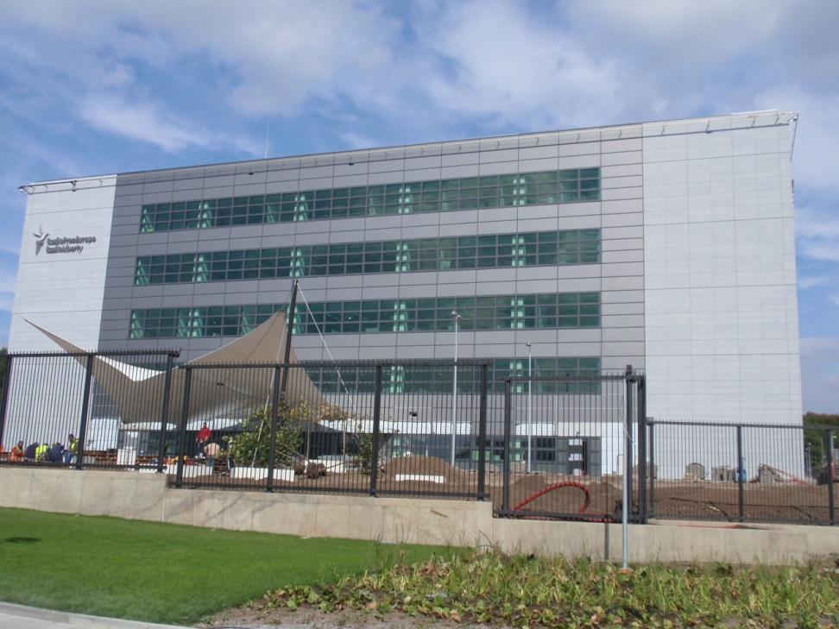
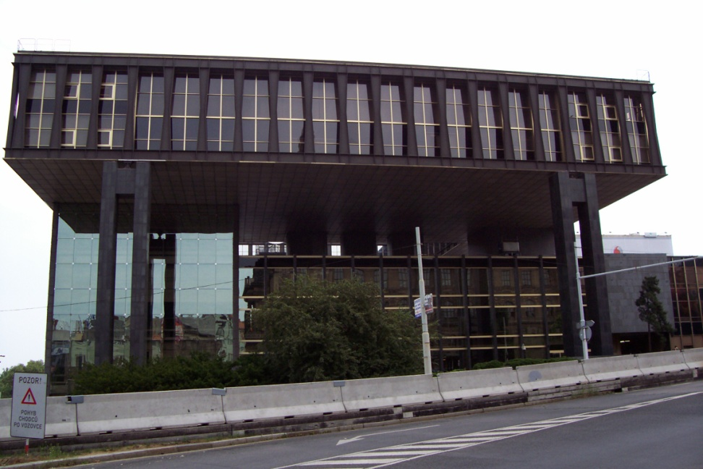
Budova bývalého Federálního shromáždění v Praze, která do listopadu 2008 sloužila pro Rádio Svobodná Evropa, Stavba nové budovy v Praze - Strašnicích Na Hagiboru

Slide 13
http://cs.wikipedia.org/wiki/Soubor:RFE_RL_building_construction.jpg Budova bývalého Federálního shromáždění
http://cs.wikipedia.org/wiki/Svobodn%C3%A1_Evropa Stavba nové budovy na Hagiboru
DENGLEROVÁ, Denisa. Společenské vědy pro střední školy. Vyd. 1. Brno: Didaktis, c2009, 83 s. ISBN 978-807-3581-442.

